Slide 1
Círculo Cromático (Arte Digital)
Enzo Caetano
1ºC--T.I

Slide 2
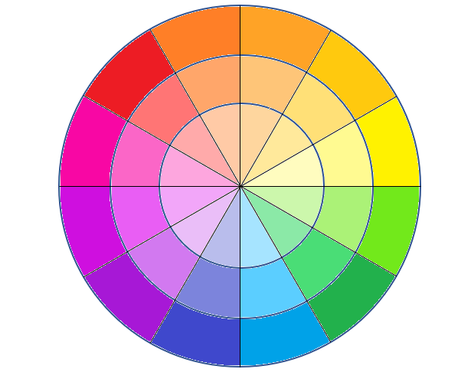
Círculo Cromático
Círculo Cromático
Círculo Cromático
Círculo Cromático

